Slide 1
PointNet使用資料說明
附件:file01.rar

Slide 2
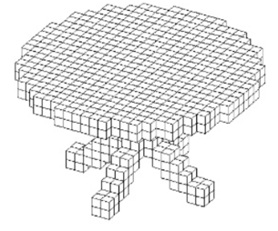
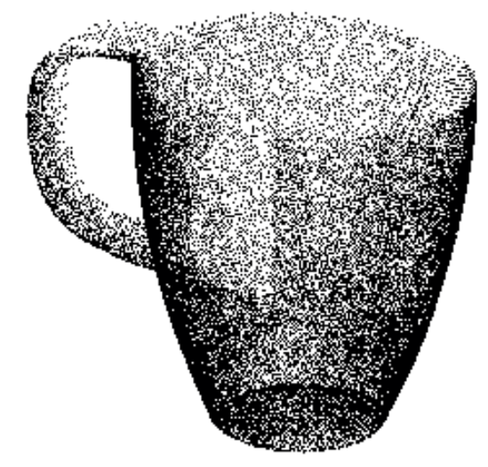
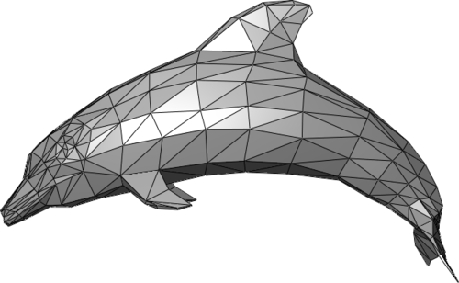
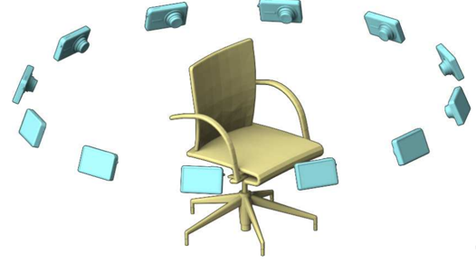
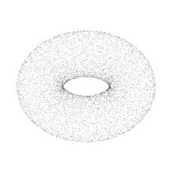
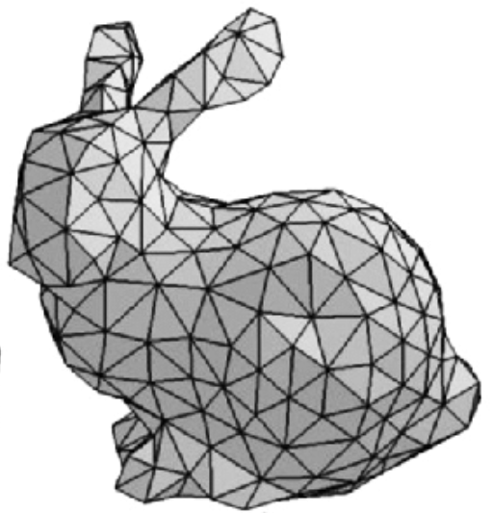
3D圖形表現形式
3D圖形具有多種表現形式，包括了點雲、體素(Voxel)、 mesh等，亦有使用多視圖的方式處理
早期應用大多將點雲或mesh轉成3D體素或多視圖學習特徵

Slide 3
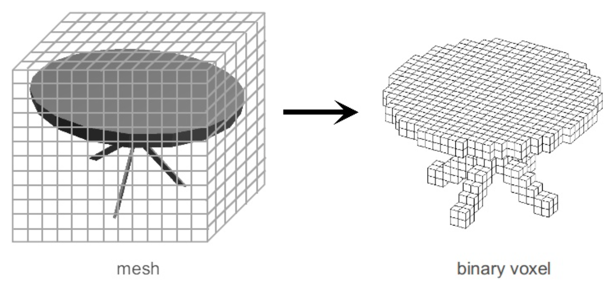
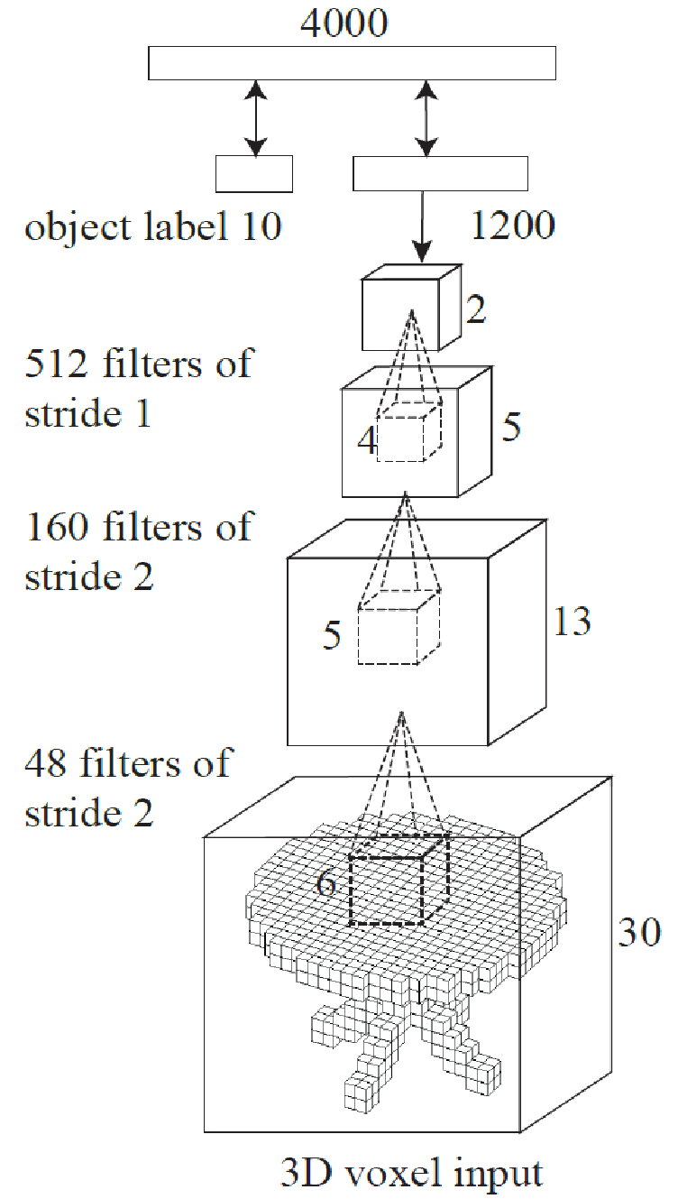
Volumetric CNN
Princeton大學CVPR2015
方法的核心將3D Object的數據表示為30×30∗30大小的”立體柵格”，直接對體素應用3DCNN提取特徵進行分類。
Volumetric直覺作法就是 3DCNN
缺點:
Mesh空間的稀疏性導致轉成體素後的解析度與分辨率問題
3D卷積帶來的計算與儲存成本
Wu, Zhirong, et al. "3d shapenets: A deep representation for volumetric shapes." Proceedings of the IEEE conference on computer vision and pattern recognition. 2015.

Slide 4
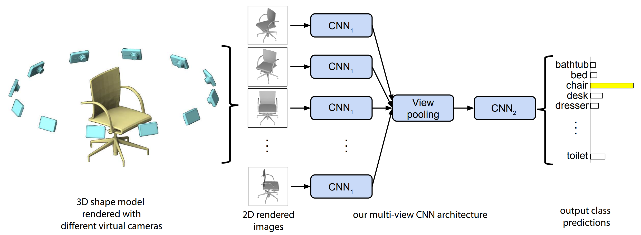
Multi-view CNN for 3D Shape Recognition
Massachusetts大學的ICCV2015
該方法住要是從不同的視角拍攝得到該物體的不同視角下的圖像，取得物體的三維數據，將這些產生的二維圖像作為訓練數據
缺點: 應用非常局限，像分割、補全等就不太容易使用
Su, Hang, et al. "Multi-view convolutional neural networks for 3d shape recognition." Proceedings of the IEEE international conference on computer vision. 2015.
Qi, Charles R., et al. "Volumetric and multi-view cnns for object classification on 3d data." Proceedings of the IEEE conference on computer vision and pattern recognition. 2016

Slide 5
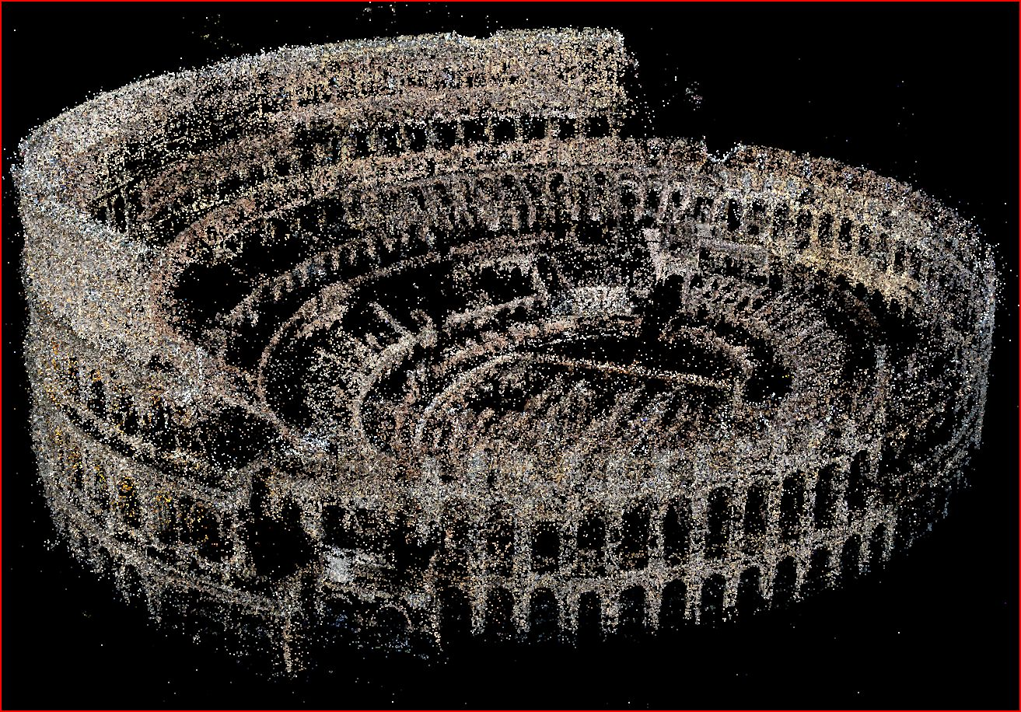
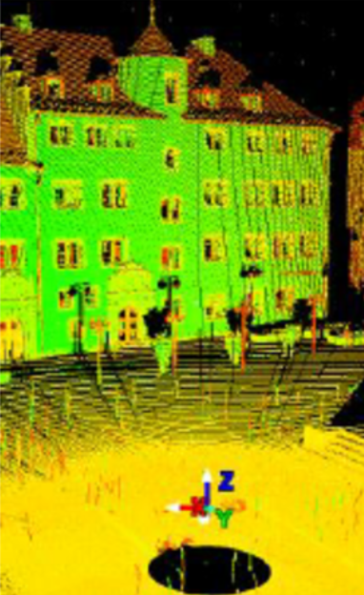
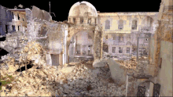
為什麼點雲是重要的？
點雲是日常生活中，能輕易獲取和使用的數據結構且目前數據量龐大
點雲是空間中的資料集，用以描繪3D 物體的外型，雲上的每一點具有3D座標 (X, Y, Z)，更好地表達物體的空間輪廓和點與點間相對空間位置，比其他3D表現形式更有優勢。
應用: 醫學影像、自動駕駛、擴增實境 需要直接或間接從點雲中提取信息， 為計算機視覺非常重要的一部分。

Slide 6
為什麼點雲過去沒被使用？
直接對點雲做特徵學習有幾個問題需要考慮：
特徵學習需要對點雲中各個點的排列保持不變性、特徵學習需要對rigid transformation(旋轉、平移、縮放)保持不變。
雖然有挑戰，但是深度學習強大的表徵能力以及其在圖像領域取得的巨大成功，因此有研究已在點雲上進行並獲得不錯成果:
PointNet
PointNet++
CurveNet
…
Qi, Charles R., et al. “Pointnet: Deep learning on point sets for 3d classification and segmentation.” Proceedings of the IEEE conference on computer vision and pattern recognition. 2017
Qi, Charles R., et al. "Pointnet++: Deep hierarchical feature learning on point sets in a metric space." arXiv preprint arXiv:1706.02413 (2017).
Muzahid, A. A. M., et al. "Curvenet: Curvature-based multitask learning deep networks for 3D object recognition." IEEE/CAA Journal of Automatica Sinica 8.6 (2020): 1177-1187.

Slide 7
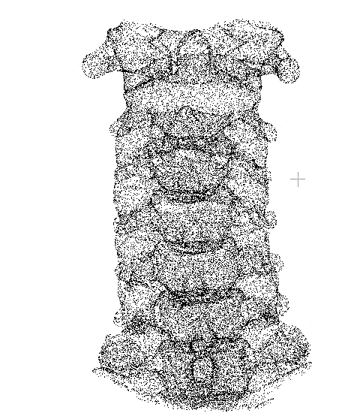
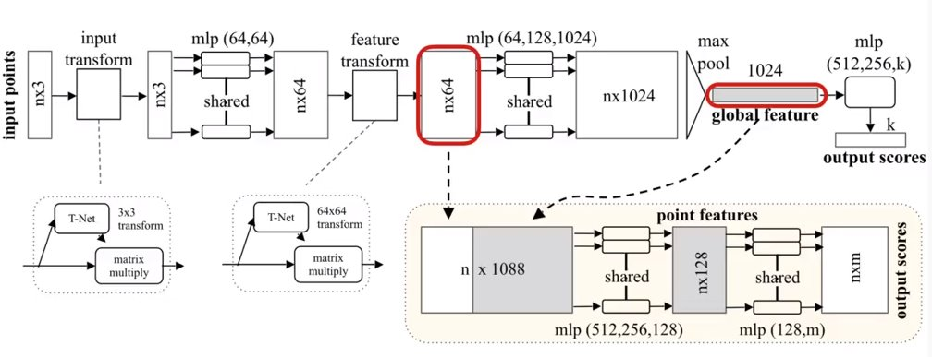
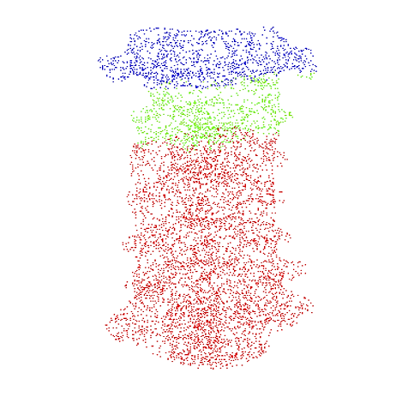
Pointnet
第一個使用點雲作為訓練數據的神經網路，他克服一般神經網絡中學習點雲的大難題: (1) 對於包含 N 個點的點集，點的輸入順序不影響訓練結果；(2) 點的旋轉、平移、縮放也會不影響訓練結果

Slide 8
Pointnet 方法
無序性: 使用對稱函數
仿射及剛性變換無關性: alignment network
點的特徵需要考慮局部結構: 局部+全局特徵

Slide 9
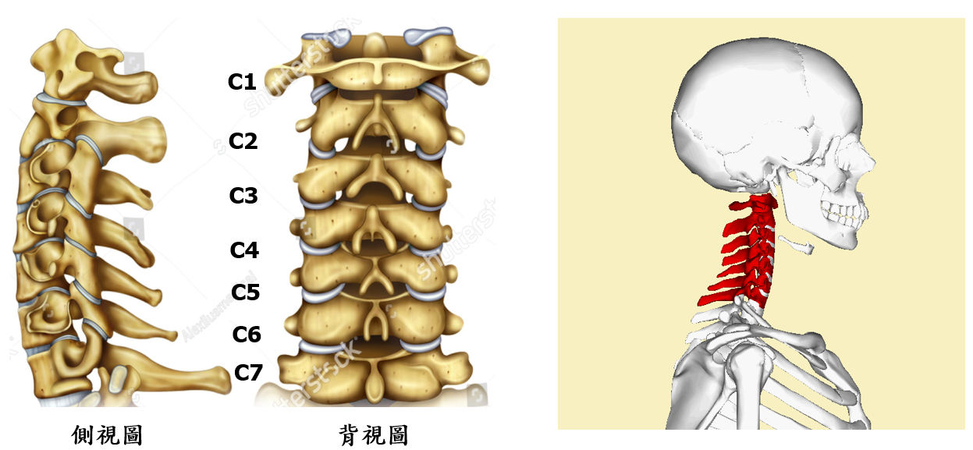
介紹

Slide 10
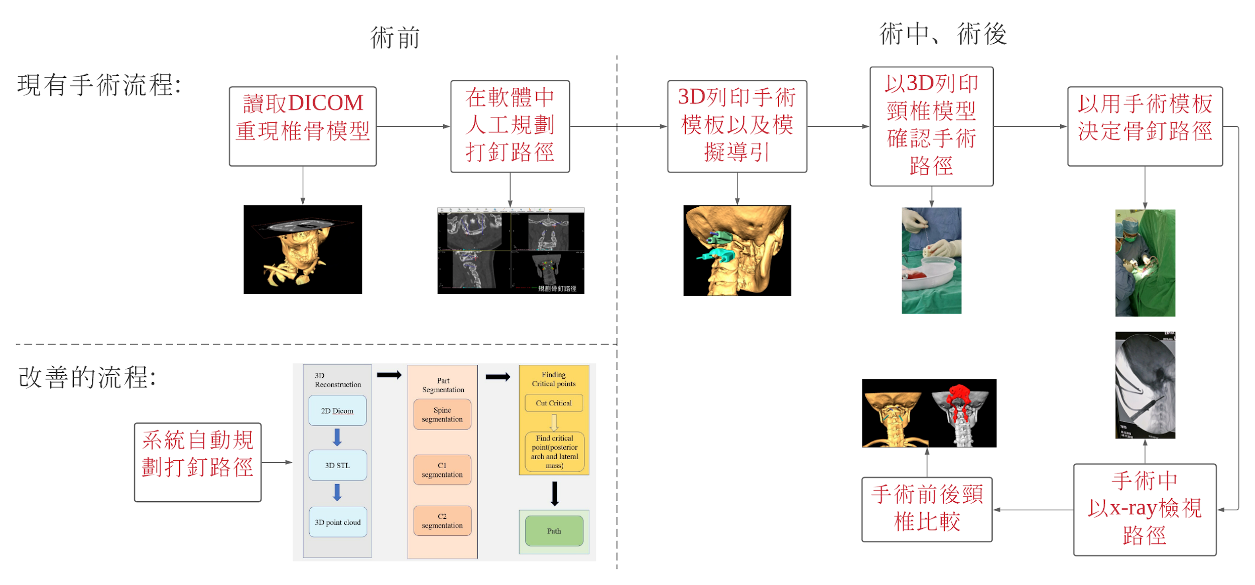
介紹

Slide 11
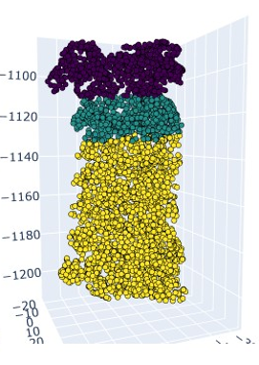
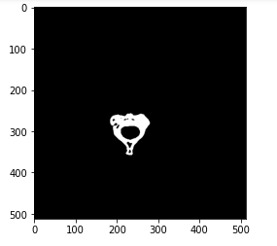
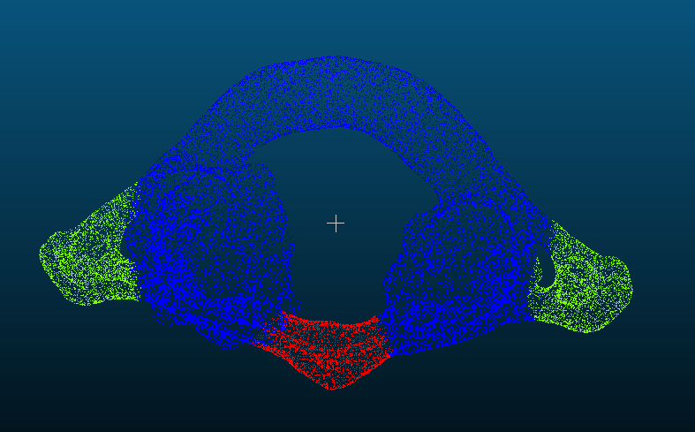
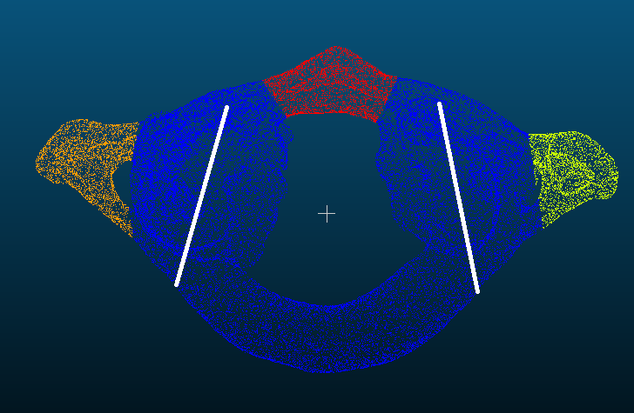
介紹

Slide 12
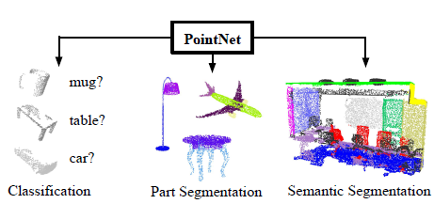
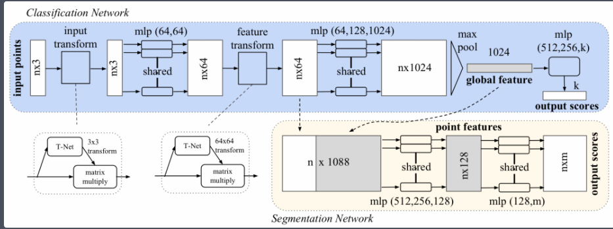
介紹
對專案的幫助:
1.專案的啟動
2.系統的核心樞紐

Slide 13
檔案類型
stl
ply
pts
Hdf5(h5)

Slide 14
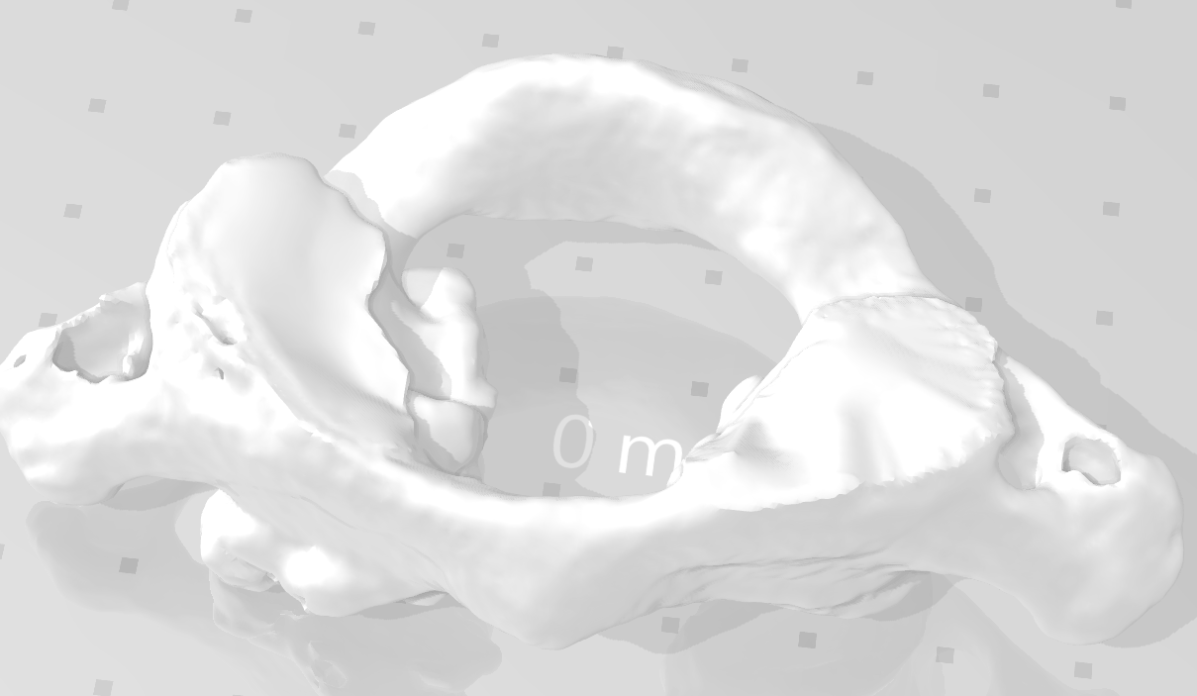
stl檔案

Slide 15
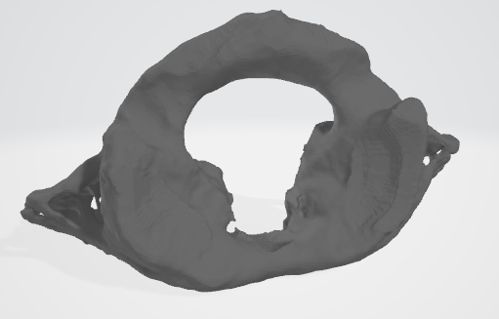
ply檔案

Slide 16
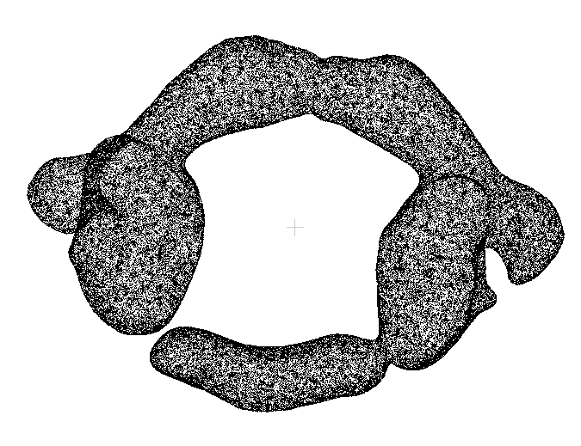
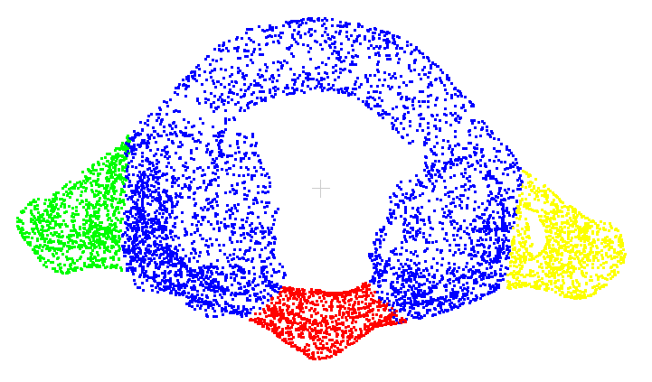
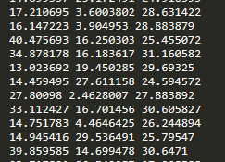
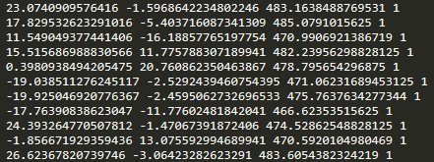
pts檔案

Slide 17
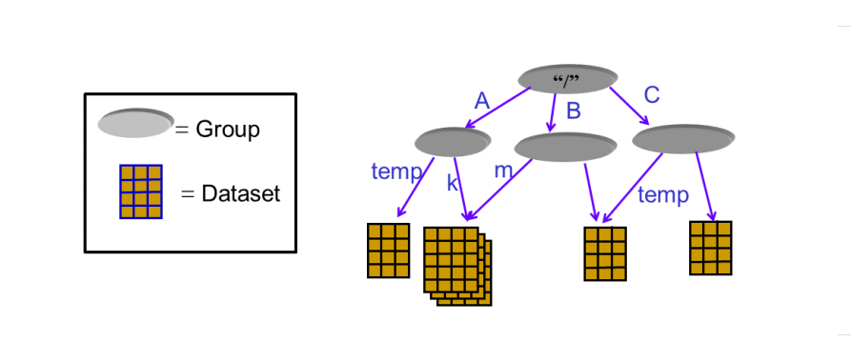
HDF5
.h5

Slide 18

cloudcompare

Slide 19
轉換
stl
ply
pts

Slide 20
資料轉換
於anaconda cmd中輸入 pip install open3d
於cd至桌面，執行mkdir stl_pts
cd stl_pts
執行python stl_trans.py
執行python pyntcloud.py
執行python tr_h5.py
會看到SPAI-001-C1.ply、 SPAI-001-C1.pts、 SPAI-001-C1.h5
於windows 下載cloudcompare，可以用cloudcompare開啟上面檔案(pts與ply)
Notes:
pip install open3d
pip install pyntcloud pip install pyvista
pip install h5py

Slide 21
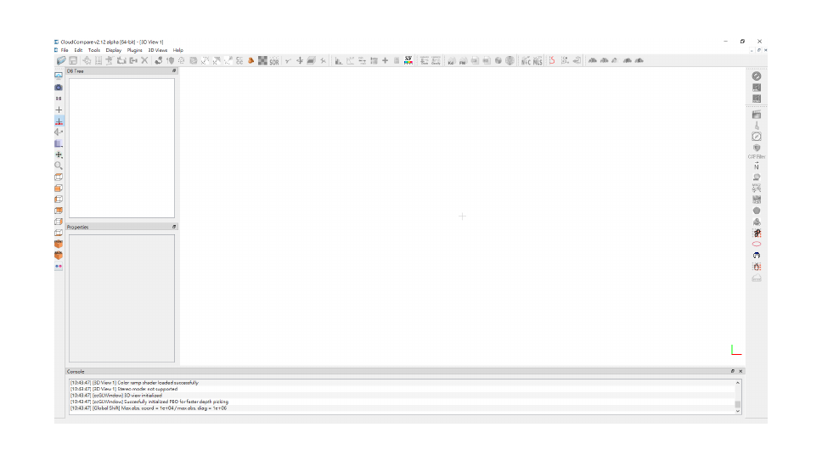
Label

Slide 22
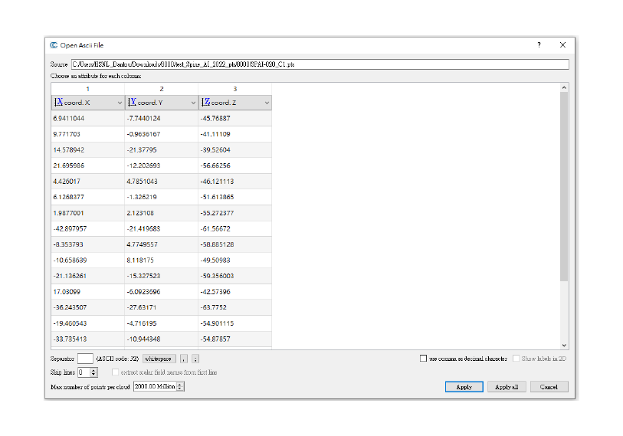
Label

Slide 23
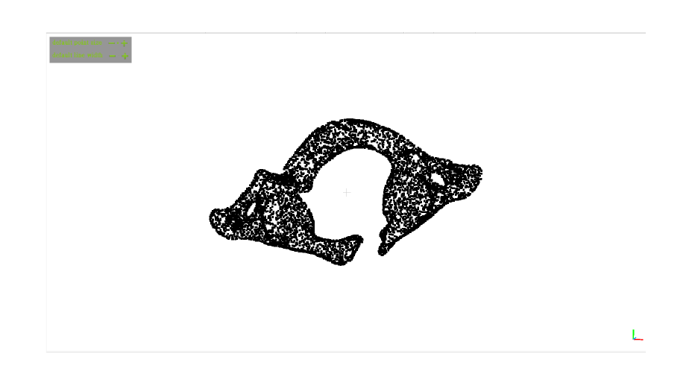
Label

Slide 24
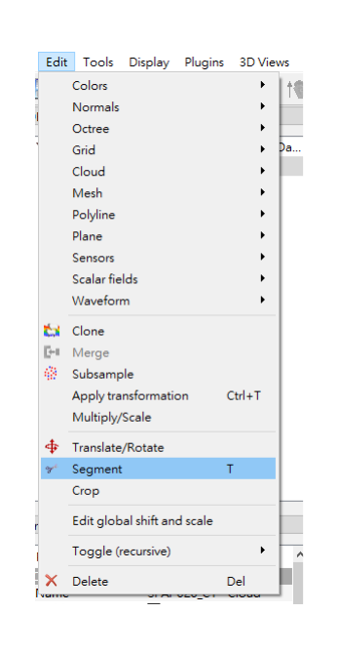
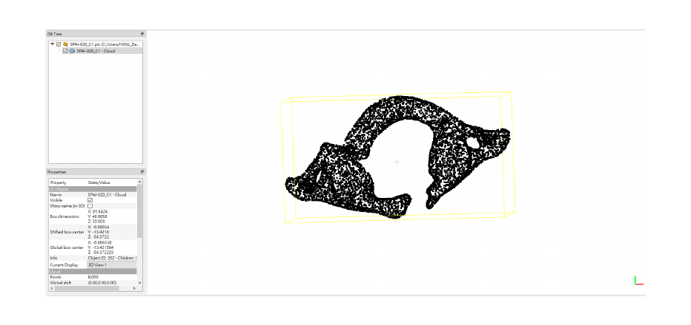
Label

Slide 25
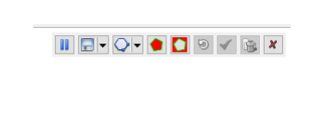
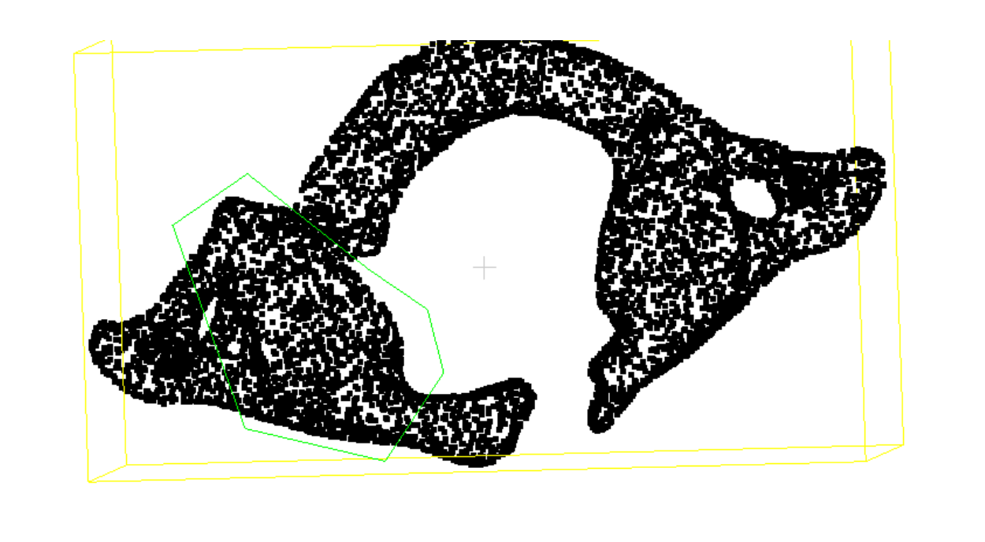
Label

Slide 26
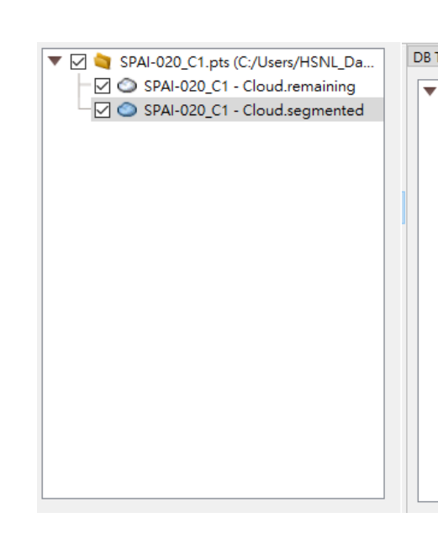
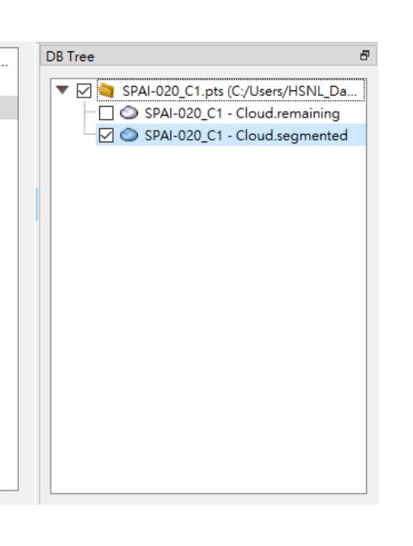
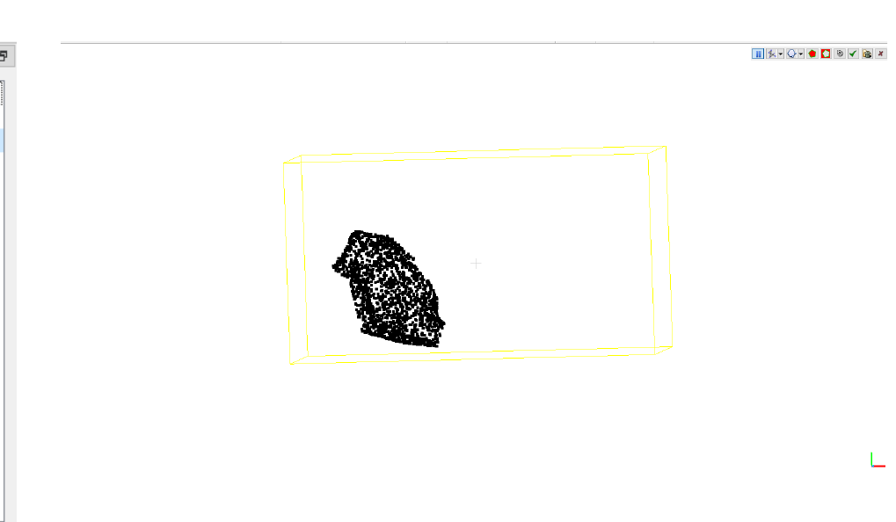
Label

Slide 27
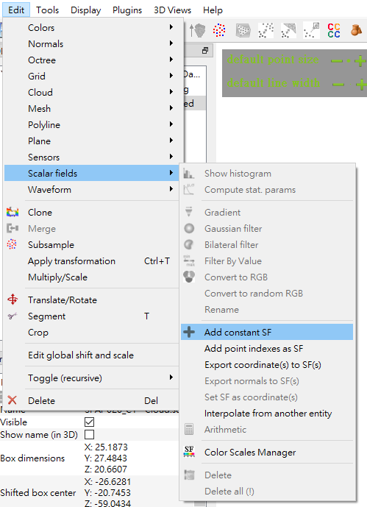
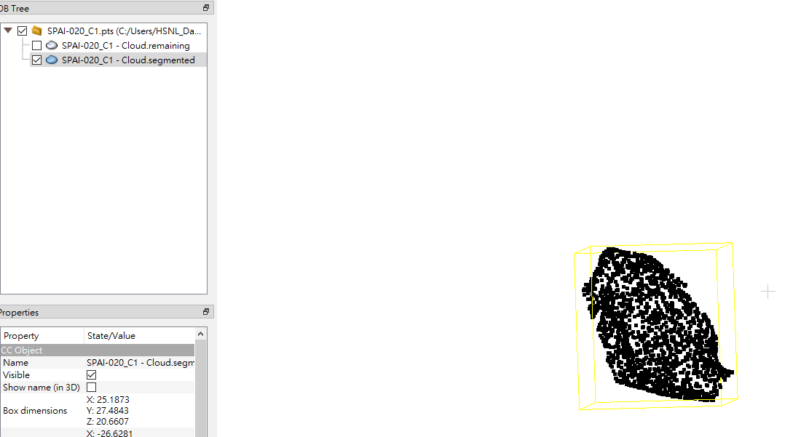
Label

Slide 28
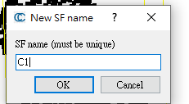
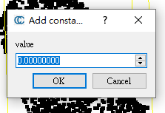
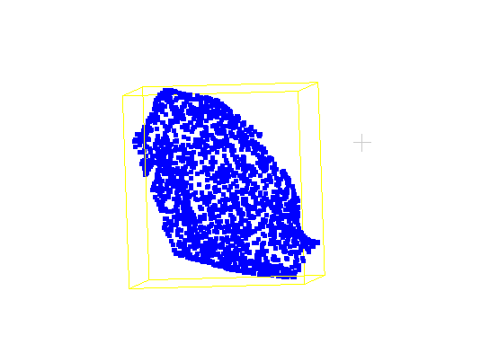
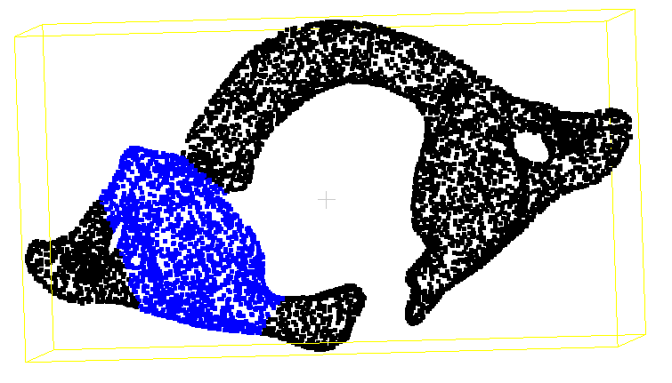
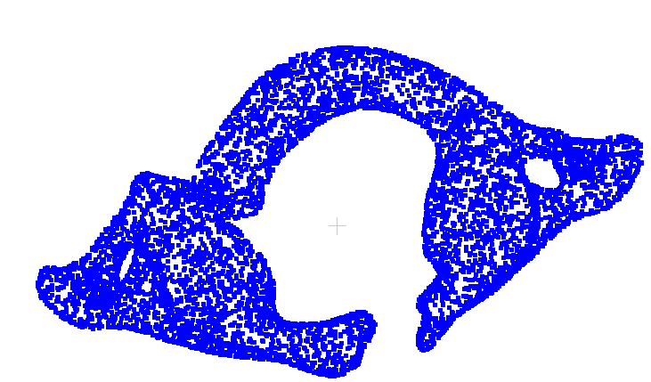
Label

Slide 29
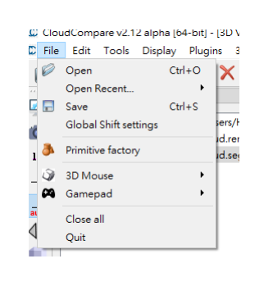
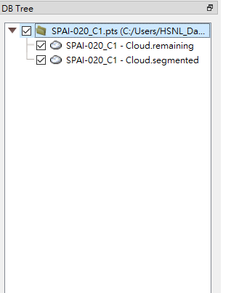
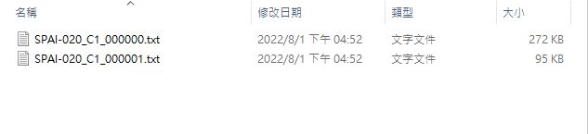
Label

Slide 30


作業
1.使用前面所提供的code將stl轉為pts
2.依下面左圖中分類方式label後，將各類別內容放進同一個文件中，內容如右圖，與原本用stl轉出的pts包一起上傳line

